Slide 1

Как проектирование модели данных помогает вытащить сложный проект

Slide 2

Знакомимся
Михаил Поздняков
Архитектор, сейчас работаю в ВТБ
В прошлом работал руководителем департамента аналитики
19 лет в IT
Notes:
Написать ФИО, компания, должность солюшн-архитектор, сказать что это мой опыт
смежный доклад - Максим Цепков

Slide 3

Модель
Notes:
Написать ФИО, компания, должность солюшн-архитектор, сказать что это мой опыт
смежный доклад - Максим Цепков

Slide 4
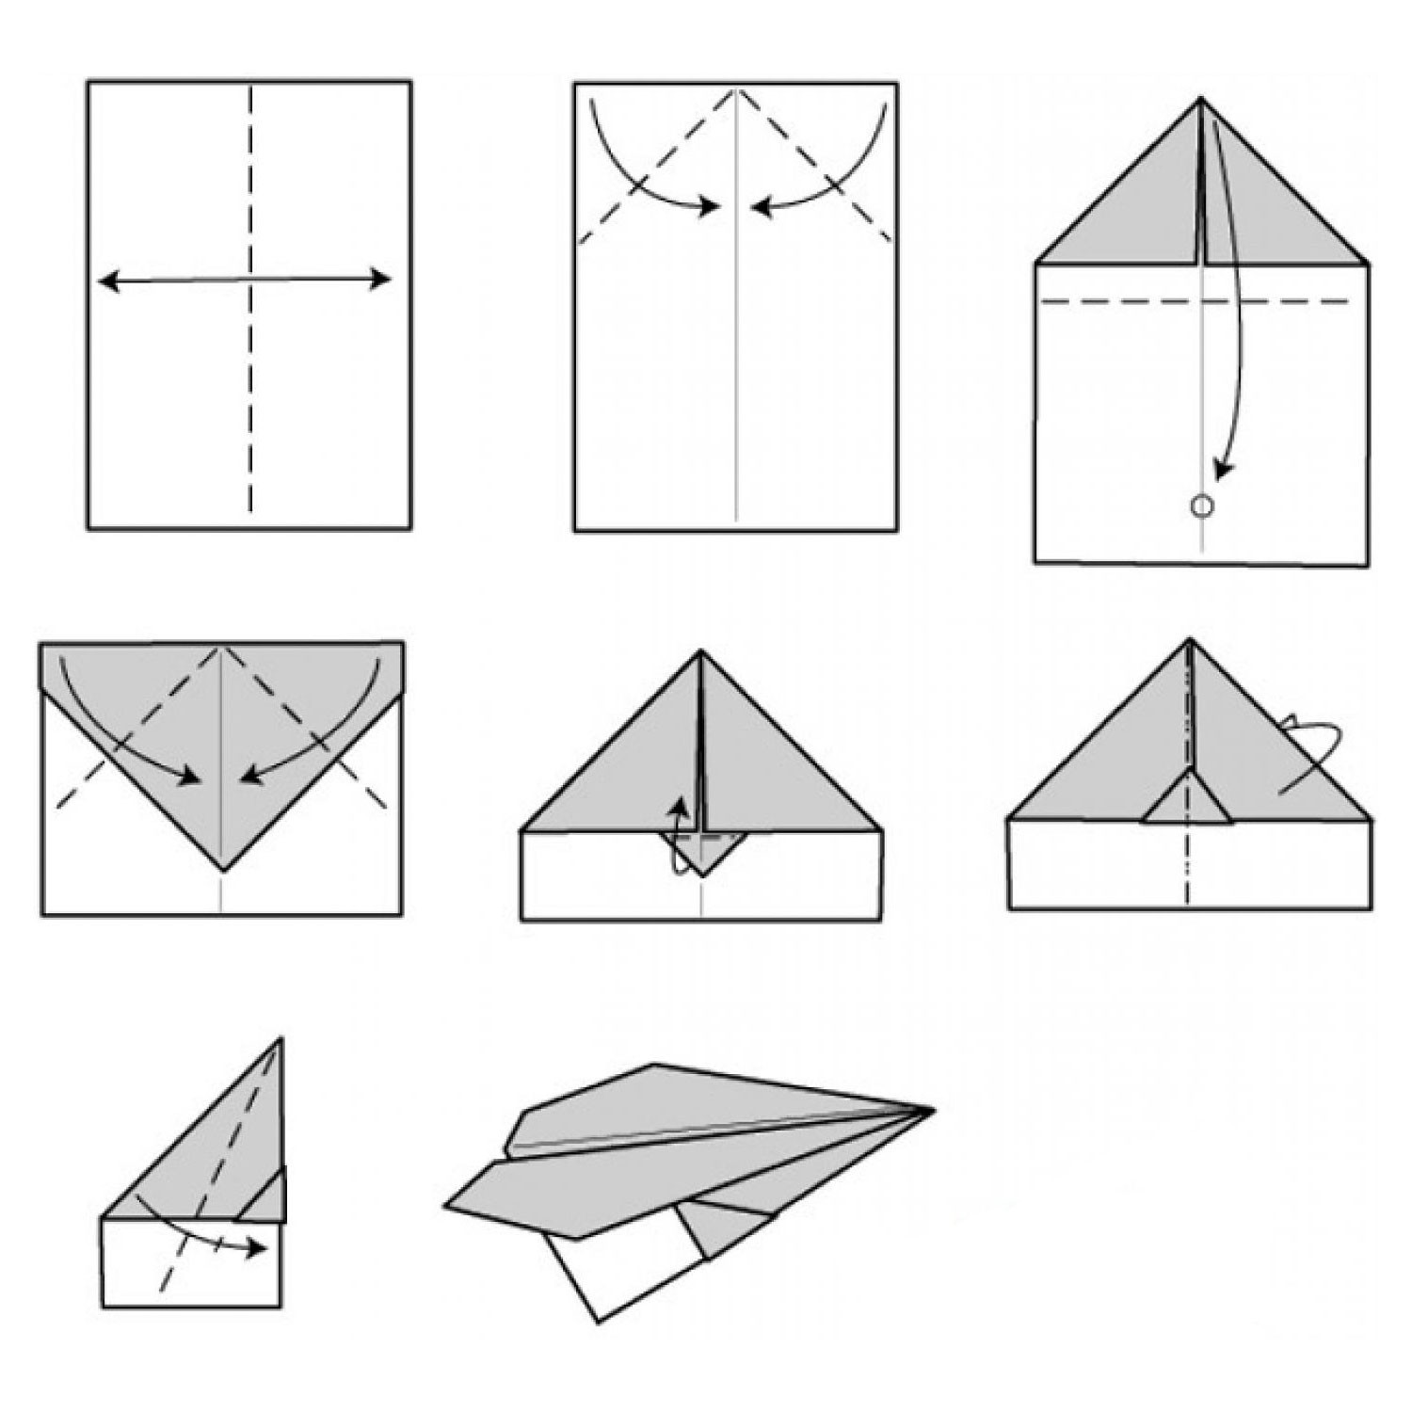
Модель
Notes:
Написать ФИО, компания, должность солюшн-архитектор, сказать что это мой опыт
смежный доклад - Максим Цепков

Slide 5
Проектирование модели данных
Conceptual Data Model (CDM)
Logical Data Model (LDM)
Physical Data Model (PDM)
ANSI (American national standards institute) “ANSI/X3/SPARC Study Group on Data Base Management Systems; Interim Report”, 1975.
Коннолли Томас, Бегг Каролин. “Базы данных. Проектирование, реализация и сопровождение. Теория и практика”, 2003
Notes:
https://en.wikipedia.org/wiki/Logical_schema
The notion of a three-schema model was first introduced in 1975 by the ANSI/X3/SPARC three level architecture, which determined three levels to model data.
Схема предметной области - LDM - Физическая модель (добавить ссылку на книгу) https://www.studmed.ru/konnolli-tomas-begg-karolin-bazy-dannyh-proektirovanie-realizaciya-i-soprovozhdenie-teoriya-i-praktika_431d6424e6b.html

Slide 6
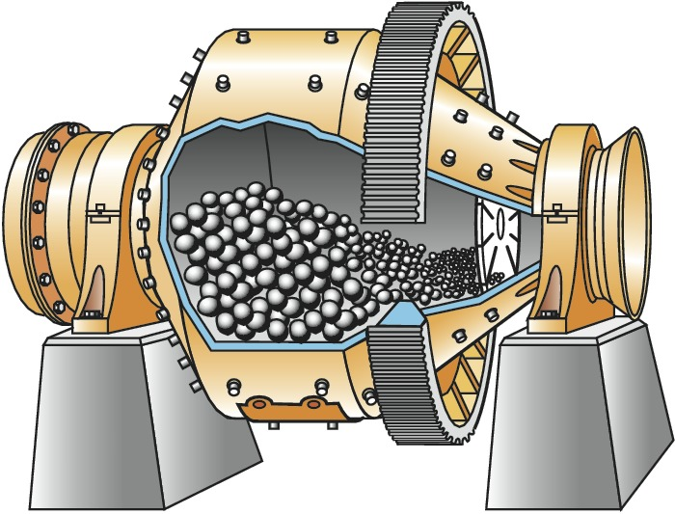
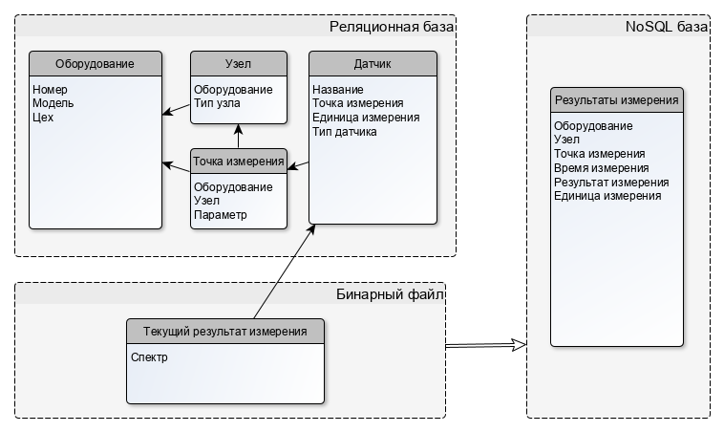
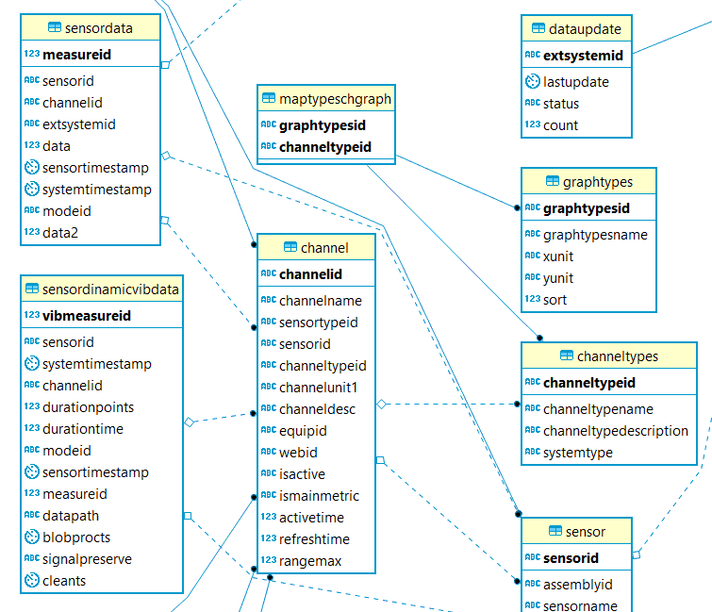

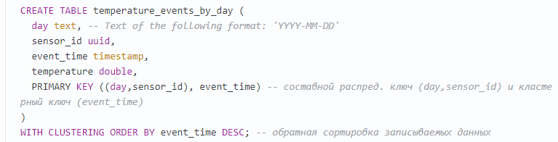
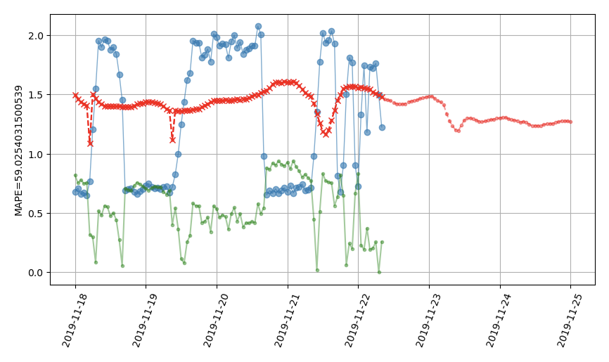

Как это обычно бывает
Conceptual Data Model (CDM)
Logical Data Model (LDM)
Physical Data Model (PDM)
Notes:
https://en.wikipedia.org/wiki/Logical_schema
The notion of a three-schema model was first introduced in 1975 by the ANSI/X3/SPARC three level architecture, which determined three levels to model data.
Схема предметной области - LDM - Физическая модель (добавить ссылку на книгу) https://www.studmed.ru/konnolli-tomas-begg-karolin-bazy-dannyh-proektirovanie-realizaciya-i-soprovozhdenie-teoriya-i-praktika_431d6424e6b.html

Slide 7

Эмоции аналитика
Notes:
Написать ФИО, компания, должность солюшн-архитектор, сказать что это мой опыт
смежный доклад - Максим Цепков

Slide 8

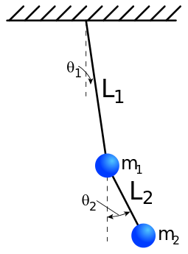

Структурная и поведенческая сложность
Notes:
Написать ФИО, компания, должность солюшн-архитектор, сказать что это мой опыт
смежный доклад - Максим Цепков

Slide 9

Сложная система
Notes:
https://en.wikipedia.org/wiki/Logical_schema
The notion of a three-schema model was first introduced in 1975 by the ANSI/X3/SPARC three level architecture, which determined three levels to model data.
Схема предметной области - LDM - Физическая модель (добавить ссылку на книгу) https://www.studmed.ru/konnolli-tomas-begg-karolin-bazy-dannyh-proektirovanie-realizaciya-i-soprovozhdenie-teoriya-i-praktika_431d6424e6b.html

Slide 10

Обычный проект
Notes:
Написать ФИО, компания, должность солюшн-архитектор, сказать что это мой опыт
смежный доклад - Максим Цепков

Slide 11
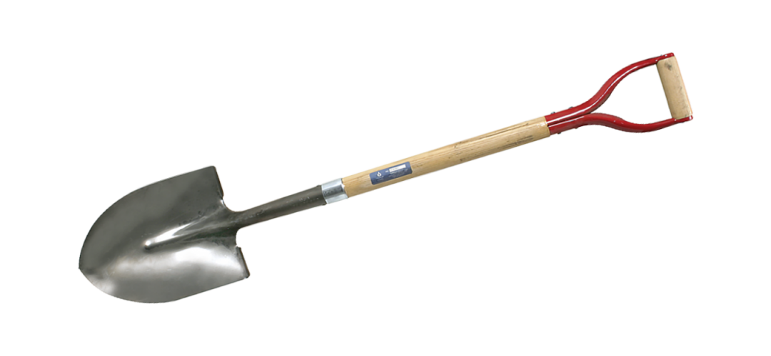
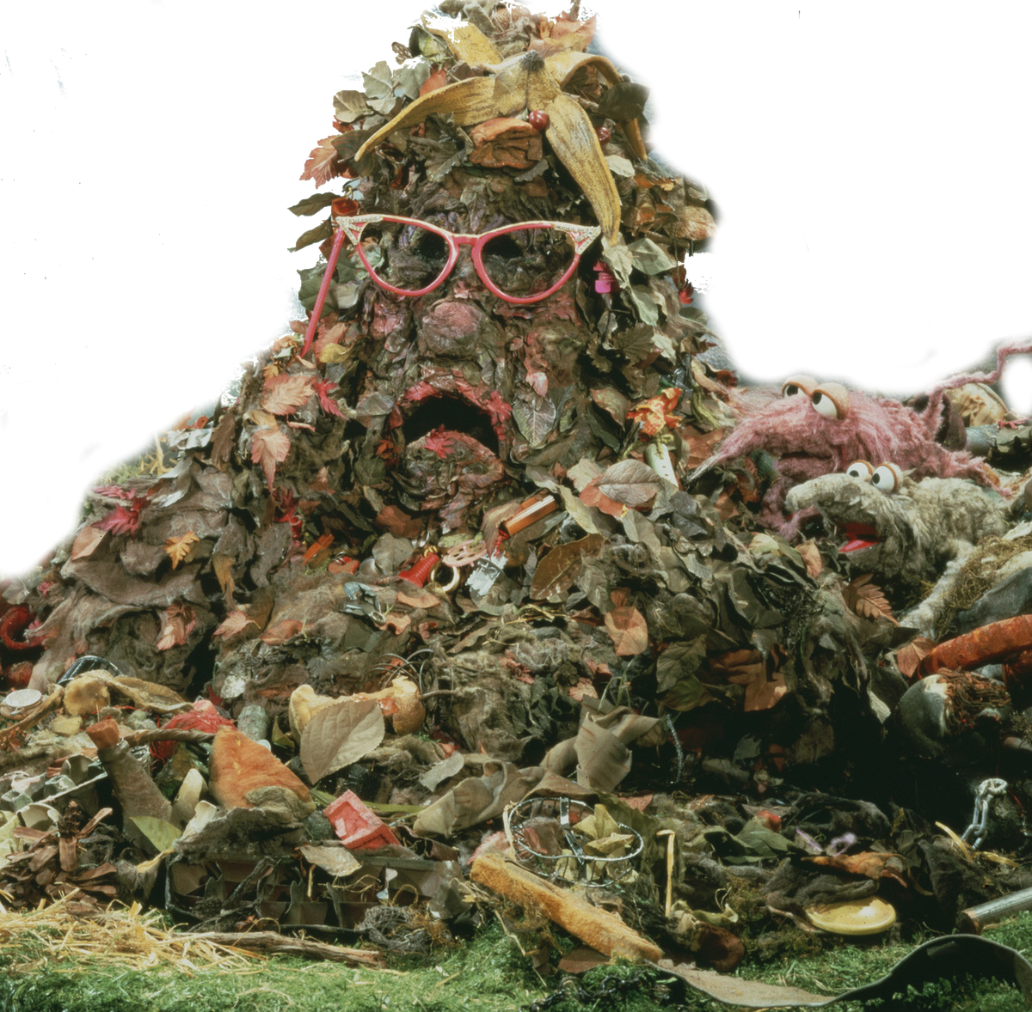

This is SPARTA!
Notes:
Написать ФИО, компания, должность солюшн-архитектор, сказать что это мой опыт
смежный доклад - Максим Цепков

Slide 12
У нас тут новое ТЗ
Notes:
описать почему это моя боль

Slide 13

Простота не делает жизнь проще

Slide 14

Другой вид сложности
Notes:
Написать ФИО, компания, должность солюшн-архитектор, сказать что это мой опыт
смежный доклад - Максим Цепков

Slide 15
Пример из жизни - личный кабинет
Договор
Объект
Один
Много

Slide 16
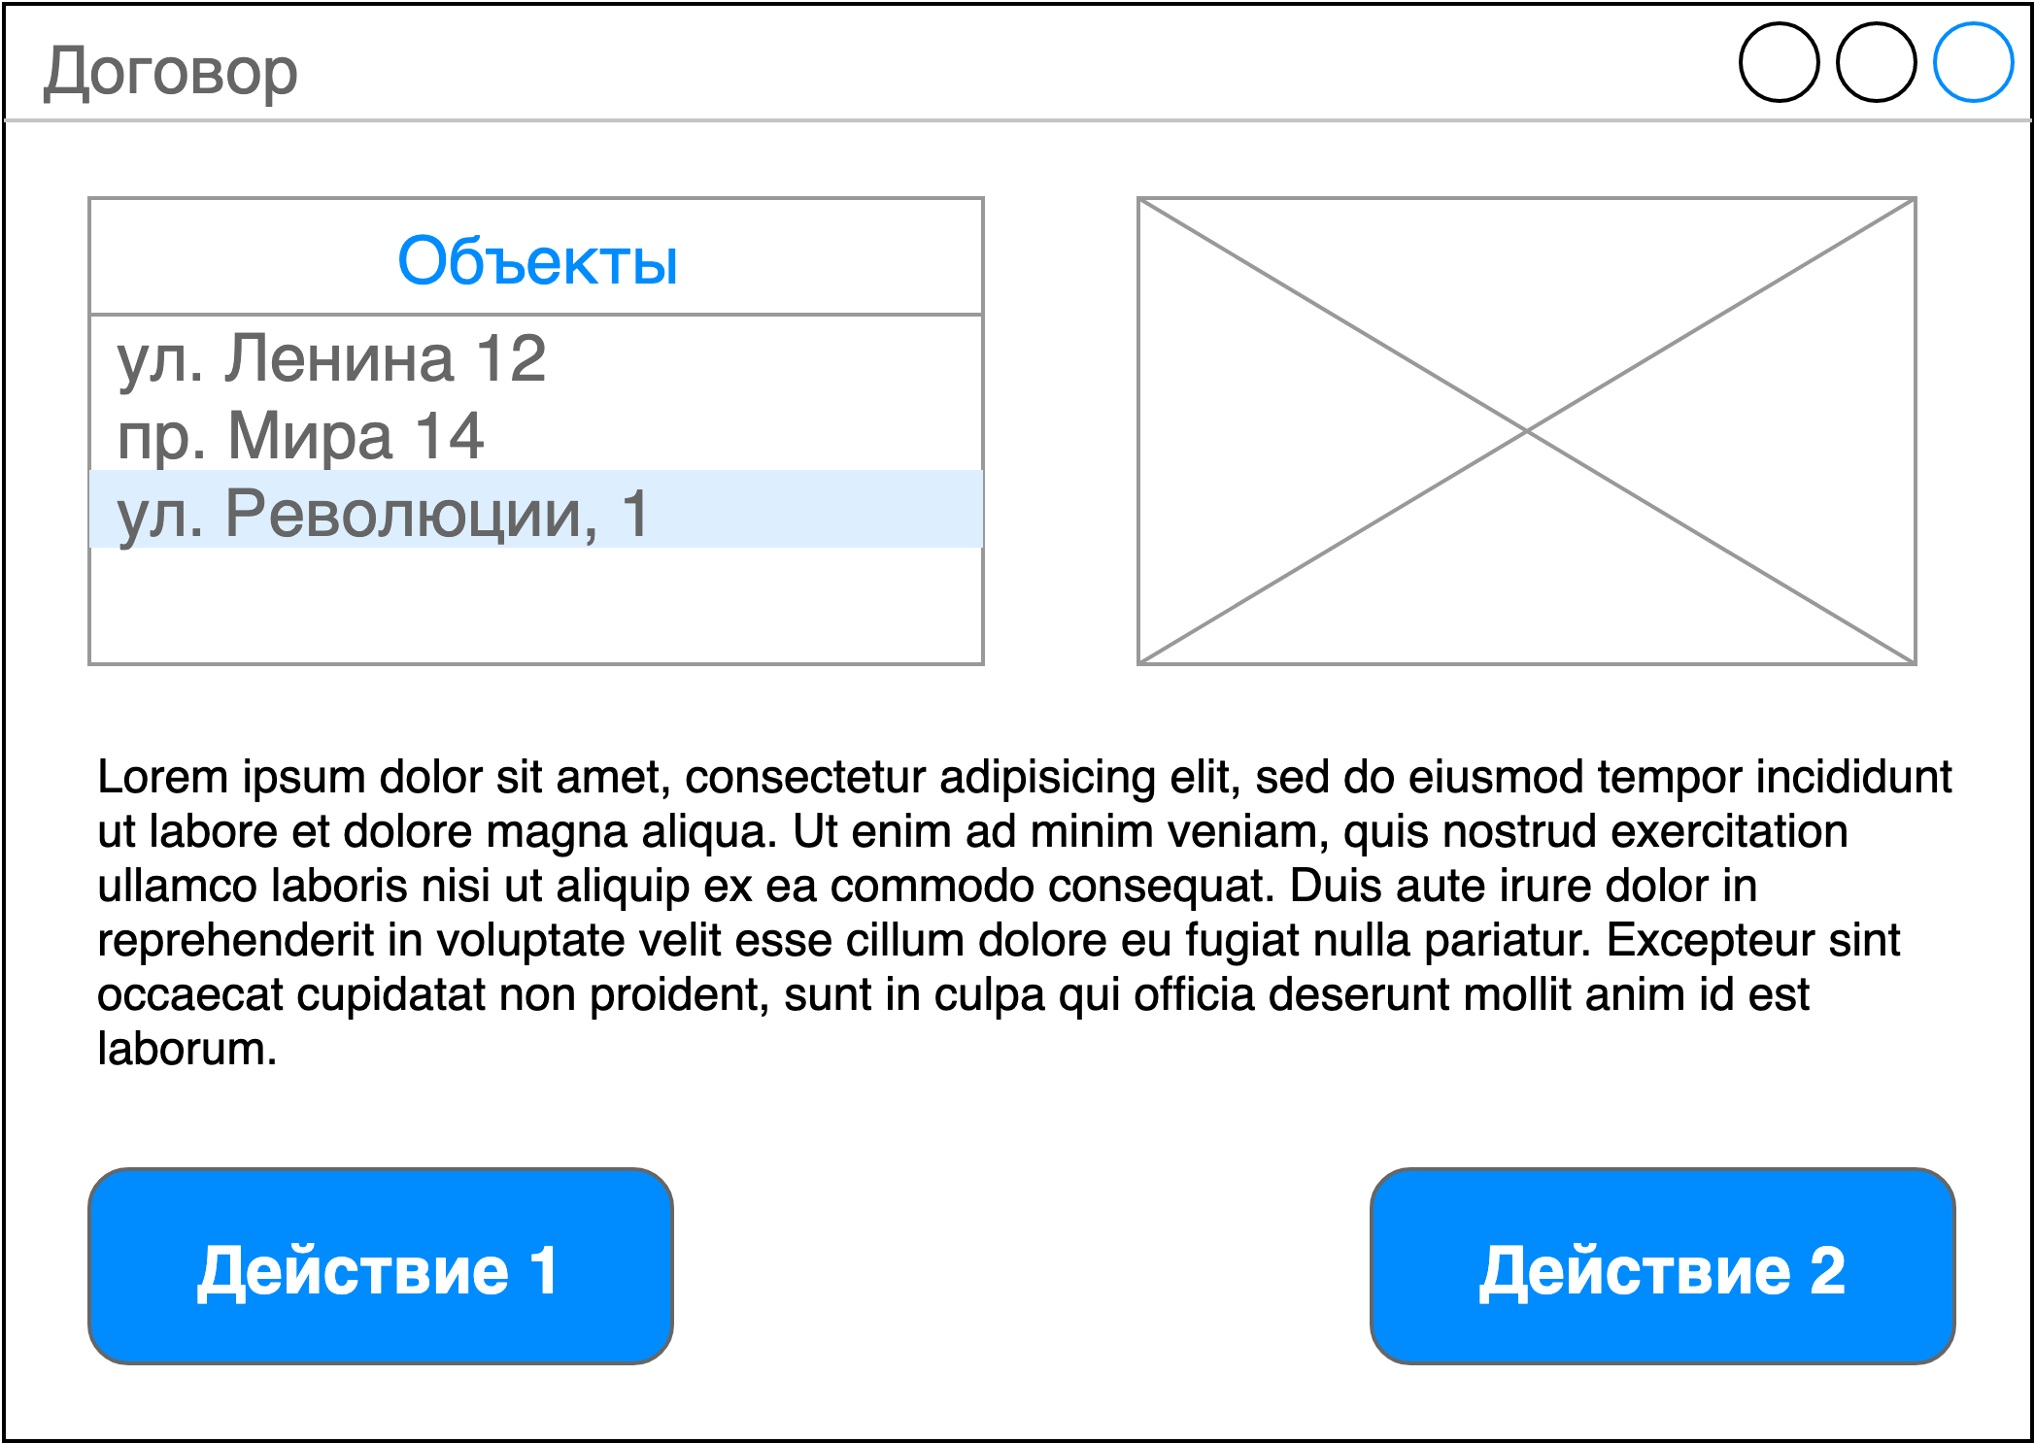
Пример из жизни - личный кабинет

Slide 17
Пример из жизни - личный кабинет

Slide 18
Пример из жизни - личный кабинет
Договор
Объект
Один
Много

Slide 19
Пример из жизни - личный кабинет
Договор
Объект
Один
Один
Много
Услуга

Slide 20
Пример из жизни - личный кабинет
Договор
Объект
Один
Один
Добавить услуги в карточку договора
Много
Добавить услуги в карточку объекта
Услуга
Добавить справочник услуг

Slide 21
Пример из жизни - личный кабинет
Договор
Объект
Один
Один
Добавить услуги в карточку договора
Изменить процесс заведения
Изменить логику подбора объектов по договору
Много
Добавить услуги в карточку объекта
Изменить всю логику подбора данных договора по объекту
Услуга
Поправить схемы в смежных системах
Поправить отчеты
Поправить дашборды руководителей
Добавить справочник услуг
Интеграция
Сведение разнородных справочников разных филиалов

Slide 22
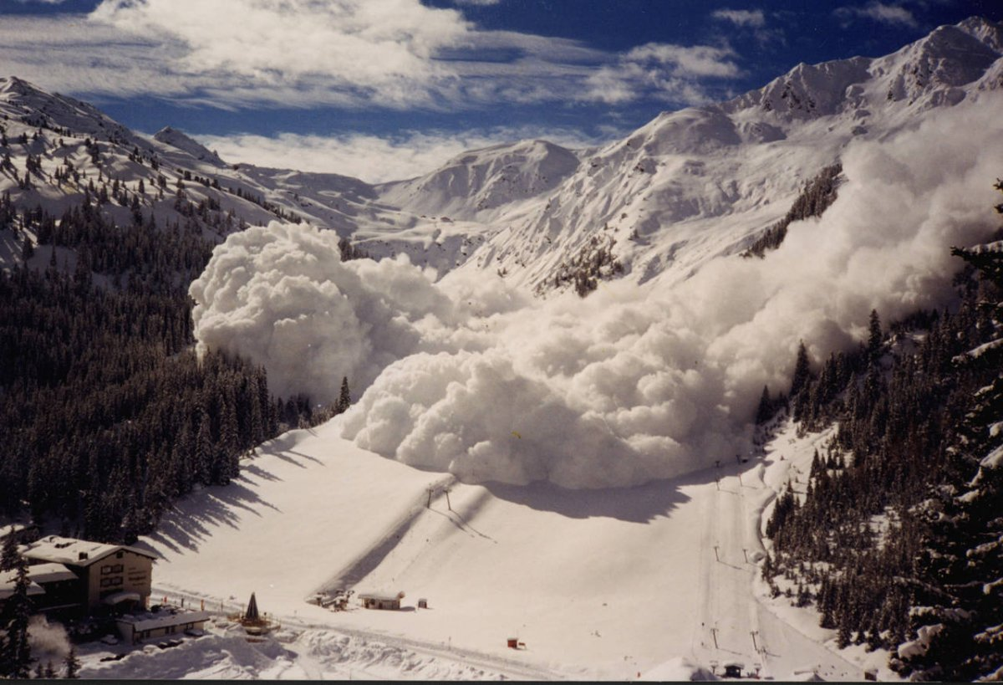
Пример из жизни - личный кабинет

Slide 23
Модель данных поможет?

Slide 24
Хорошая модель может остановить лавину!

Slide 25
Модели помогут и тут

Slide 26
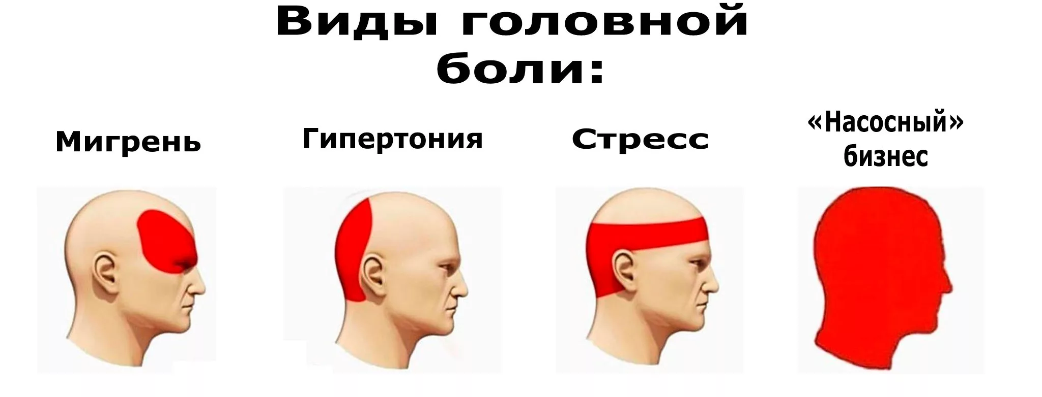
Эмпирическое наблюдение
Сложность модели
данных

Slide 27

Формальное доказательство

Slide 28
Как можно померить систему
Метрика устойчивости
Метрика абстрактности
Мобильное приложение
Сервер
Учетная система
Транспорт

Slide 29
Принцип устойчивости абстракций
Устойчивость
Зона боли
Норма
Зона бесполезности
Абстрактность

Slide 30
Ваши данные тут
Устойчивость
Зона боли
Норма
Зона бесполезности
Абстрактность

Slide 31

Хорошее описание данных
ВАЖНЕЕ
хорошего описания поведения!

Slide 32


Навыки аналитиков
Процессы и поведение
Модели данных
Notes:
на собеседованиях на аналитика (статистика по дошедшим до собеседования)
1 70% хорошо описывают процессы 2 только 40% хорошо описывают структуры данных 3 из бизнес-аналитиков это меньше 5% Все плохо?
Указать что это моя личная статистика

Slide 33
Тут провал
Conceptual Data Model (CDM)
Logical Data Model (LDM)
Physical Data Model (PDM)
Notes:
https://en.wikipedia.org/wiki/Logical_schema
The notion of a three-schema model was first introduced in 1975 by the ANSI/X3/SPARC three level architecture, which determined three levels to model data.
Схема предметной области - LDM - Физическая модель (добавить ссылку на книгу) https://www.studmed.ru/konnolli-tomas-begg-karolin-bazy-dannyh-proektirovanie-realizaciya-i-soprovozhdenie-teoriya-i-praktika_431d6424e6b.html

Slide 34
Блокеры
На это нет времени
Нет навыков
Плохие коммуникации
Без актуализации нет смысла
Notes:
У разработчика узкий фокус внимания, он сконцентрирован на конкретной задаче Часто он не понимает бизнес-смысл стоящий за данными В итоге он принимает неверные решения Архитектор который закроет эту проблему есть не всегда

Slide 35
Что мешает
На это нет времени

Slide 36
Идеи
Окупаемость
Легализация
На это нет времени

Slide 37
Что мешает
Нет навыков

Slide 38
Идеи
Обучение
Личный опыт
Спросить друга
Нет навыков

Slide 39
Что мешает
Плохие коммуникации

Slide 40
Идеи
Это серьезно
Инициатива
Завоевать уважение
Плохие коммуникации

Slide 41
Что мешает
Без актуализации нет смысла

Slide 42
Идеи
Автоматизация
Без актуализации нет смысла

Slide 43
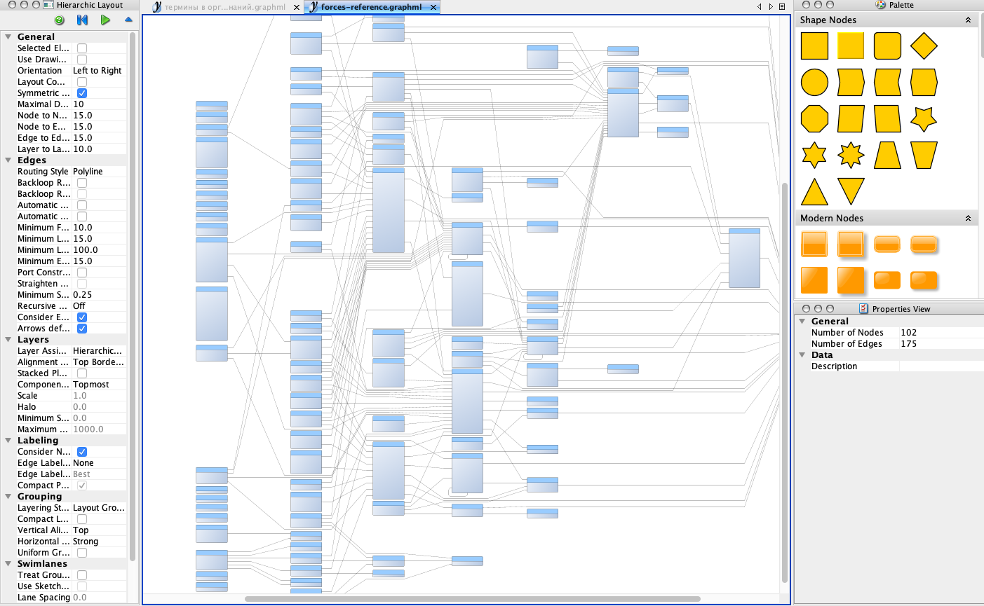
yEd

Slide 44





Как мы проводим архитектурный надзор

Slide 45
Логическая модель данных

Slide 46

Итоговый процесс
Уточняем требования
Обсуждаем концепт логической и физической модели данных
Генерируем документацию
Описываем детали в виде работающих на тестовом стенде моделей

Slide 47
От идеала вас отделяет
Легализация методики
Навыки
Коммуникации
Автоматизация

Slide 48
Telegram: @casper_nn
https://github.com/Casper0nn/LDM-generator

